Slide 1


Slide 2

Tema: Livet i Havet och hållbar konsumtion

Slide 3
Upplägg
Ämne: No/Bild
Målgrupp: År 7-9
Syfte: Öka förståelsen över hur våra konsumtionsval påverkar livet i havet.
Lektionslängd: 45 min (Totalt 315 min)
Lektion 1-2: Introduktion, film och diskussion
Lektion 3: Skapa texter i grupp utifrån frågor
Lektion 4: Dialogpaus
Lektion 5-6: Skapa reklam
Lektion 7: Reklamfilmspremiär

Slide 4


Introduktion till livet i havet och ansvarsfull konsumtion
Lektion 1-2, Plast i havet
https://www.youtube.com/watch?v=Ru836auuJJw
https://www.youtube.com/watch?v=7eivTQkBYvo&list=PLT-ea_4Me15LzOVbePeT5BipaQFD4r4CP
Efter att klassen tittat på filmen tillsammans leder läraren ett samtal om innehållet i filmen och skriver upp nyckelord på tavlan

Slide 5
Lektion 1-2: Frågor att diskutera:
Hur påverkar vårt sätt att konsumera livet i havet.
Vad betyder cirkulär ekonomi och hur kan det hjälpa havet att må bättre?
Vilka saker använder vi i vardagen som bidrar till föroreningar i havet?
Hur kan vi återanvända saker istället för att slänga dem, så att de inte blir skräp i haven?
Kan gamla fisknät och plastflaskor användas till något nytt?
Vad kan vi som konsumenter göra för att minska skräpet i havet?

Slide 6

Lektion 3
Elever skriver korta texter utifrån frågorna i mindre grupper. Texterna ska fokusera på cirkulär ekonomi, havet och miljö.
Syftet för texterna är att eleverna ska träna sig på att utrycka sina åsikter, argumentera och reflektera över temat.

Slide 7
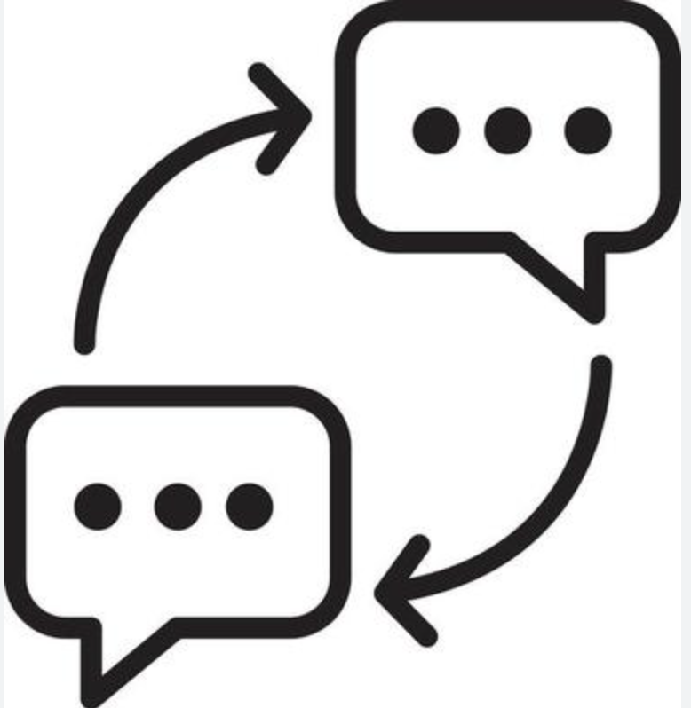
Lektion 4:Dialog paus, Spelregler
1. Lyssna på andra, avbryt inte och inled inte diskussioner vid sidan om
2. Delta i det som andra säger och använd ett vardagligt språk
3. Berätta om dina egna erfarenheter.
4. Tilltala andra direkt och fråga om deras synpunkter.
5. Var närvarande och respektera andra och diskussionens konfidentialitet
6. Sök och samla. Bearbeta modigt möjliga konflikter som uppstår och sök efter saker som fallit i glömska.
Bild: Stiftelsen Dialogpaus, www.dialogpaus.fi

Slide 8
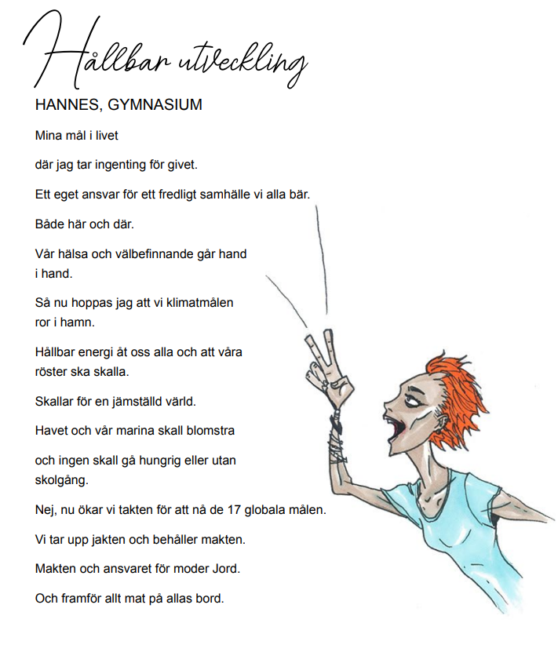
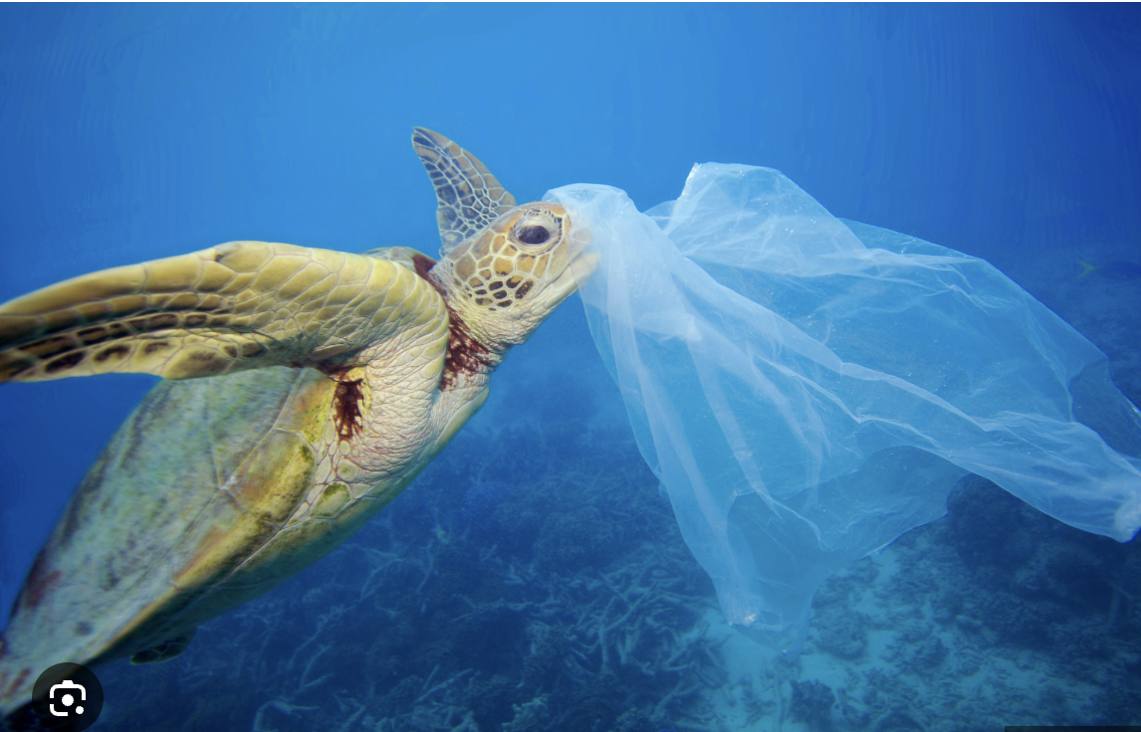
Exempel på dikter att inleda dialogpaus med:
https://skjold-andersen.dk/2019/06/19/et-klimadigt-om-plastik-i-havet/

Slide 9
Dialogpaus
Introduktion 3 min
Spelregler 3 min
Introduktiostext dikten 7 min
Diskussion i par 5 min
5. Alla diskuterar 15 min
6.Vilka känslor väcker dikten? 3 min
7. Dela vad du kände 7 min
8. Uppsamling, Exit ticket 5 min

Slide 10

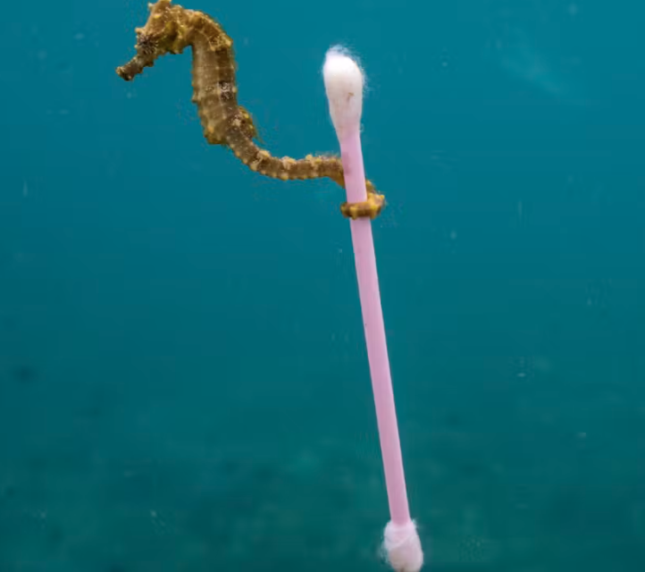
Lektion 5: Reklam för havet
Praktisk uppgift: Eleverna får i grupp göra reklamfilm/ljudfil på temat ”Havets röst”.
Hur livet i havet ser ut och vad man kan göra för att minska negativ klimatpåverkan
Avslutas med en filmpremiär i skolan där alla grupperna får visa vad de skapat.

Slide 11


